Slide 1
DSS NEGOSERVICIOS
Presentación del proyecto
1
Notes:
1

Slide 2
INDICE
Introducción
Proyecto
UML
Historias de usuario
ProductBacklog
SprintBacklog
Retrospectiva
2
Notes:
2

Slide 3

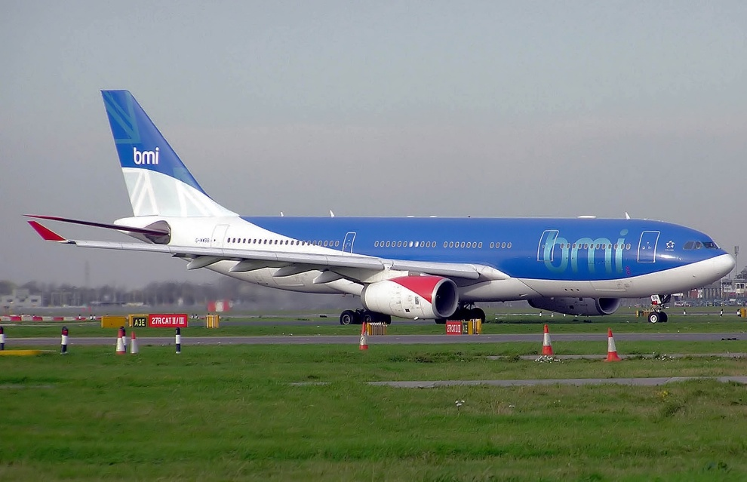
INTRODUCCIÓN
Empresa: NegoServicios
Provee servicios a agencias de viajes.
Proyecto: Gestión de reserva de vuelos.
Reservas de vuelos a terceros
3

Slide 4
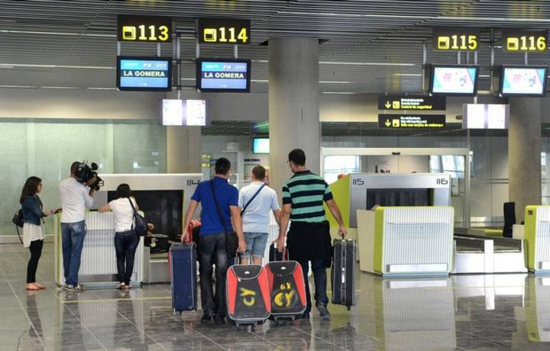
PROYECTO
Aplicación de escritorio, próximamente web
Permite realizar y gestionar reservas
Clientes reservan
Empleados registran vuelos y gestionan las reservas
4

Slide 5
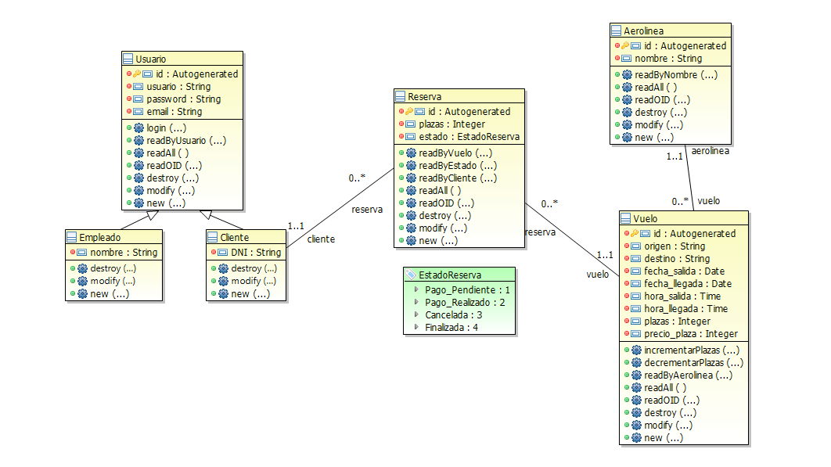
UML
5

Slide 6
HISTORIAS DE USUARIO
Login de empleados
Gestión de clientes
Gestión de reservas
Gestión de aerolíneas
Gestión de vuelos
Consultas extras como administrador
Consultas extras como empleados
Consultas extras como clientes
6

Slide 7
PRODUCT BACKLOG
Sprint 1
Gestión de clientes
Login de empleados
Sprint 2
Gestión de reservas
Gestión de aerolíneas
Gestión de vuelos
Sprint 3
Consultas extras como administrador
Consultas extras como empleado
Consultas extras como cliente
7
Notes:
7

Slide 8
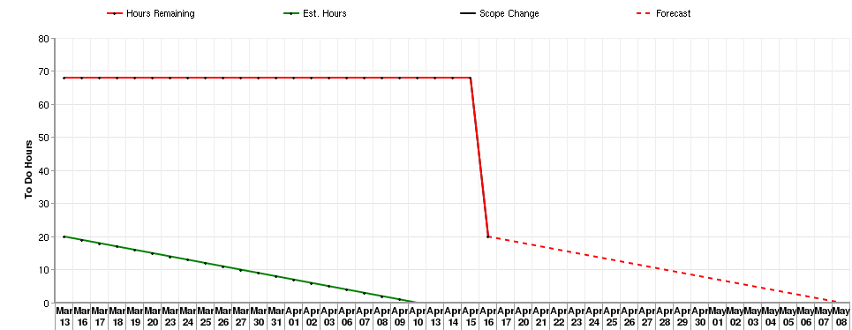
SPRINT BACKLOG-Sprint1
Gestión de clientes
Alta
Baja
Modificación
Listado
Login de empleados
8

Slide 9
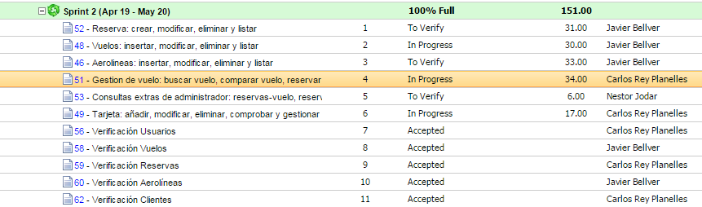
SPRINT BACKLOG-Sprint 2
Tareas:
9

Slide 10
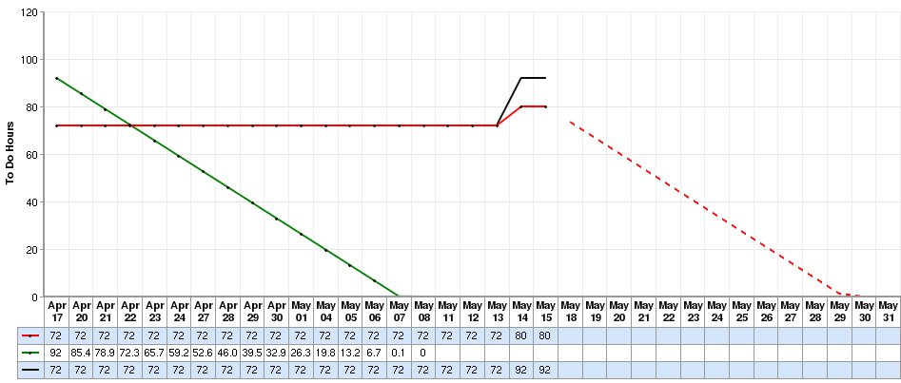
SPRINT BACKLOG-Sprint 2
Gráfica:
10

